Slide 1
2
0
2
1
首都经济贸易大学•安全教育学习培训
—超星集团 课程运营部 宋德强—

Slide 2
目
录
如何学习大学生安全教育课程
手机端学习通App+PC端
如何找到客服小姐姐
微信群

Slide 3
1
如何学习安全教育课程

Slide 4
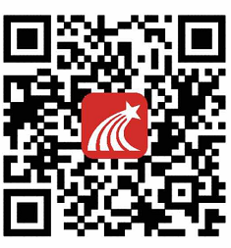
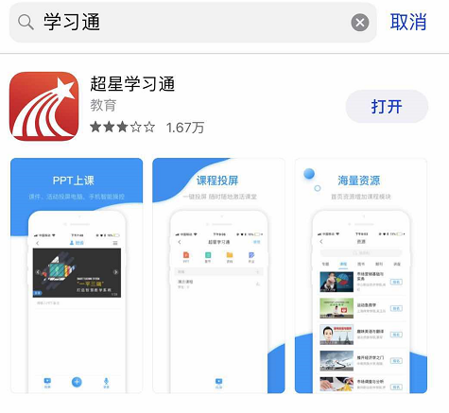
如何学习安全教育课程——学习通
去各大应用市场下载搜索学“学习通”。
苹果手机建议直接在App Store中搜索学习通即可
学习通下载二维码

Slide 5
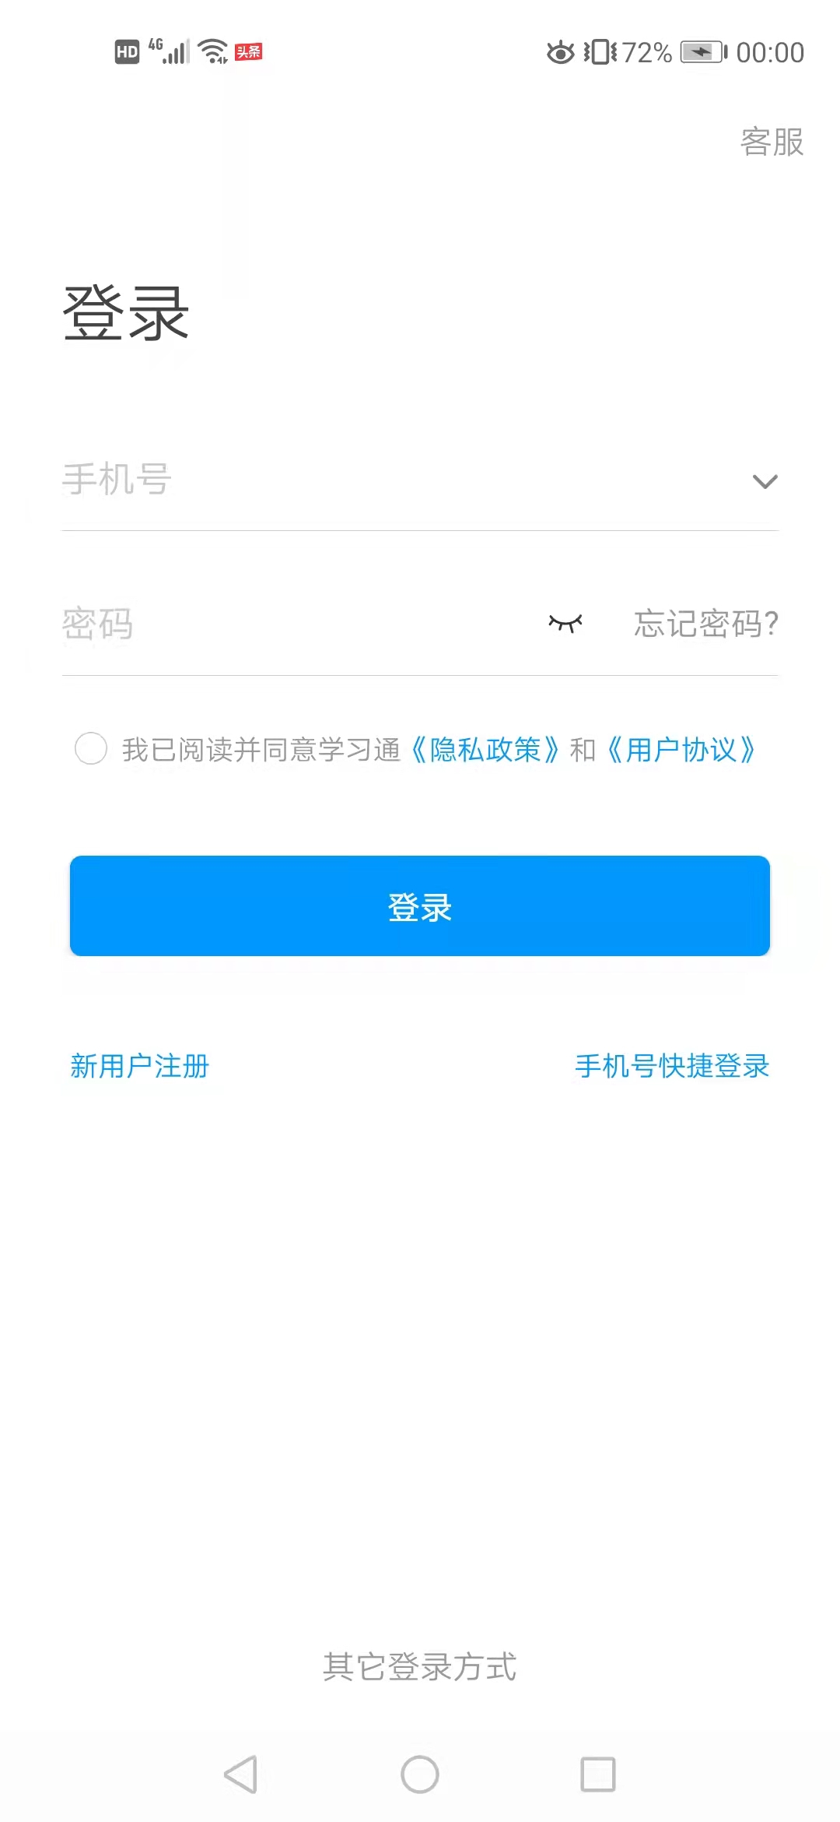
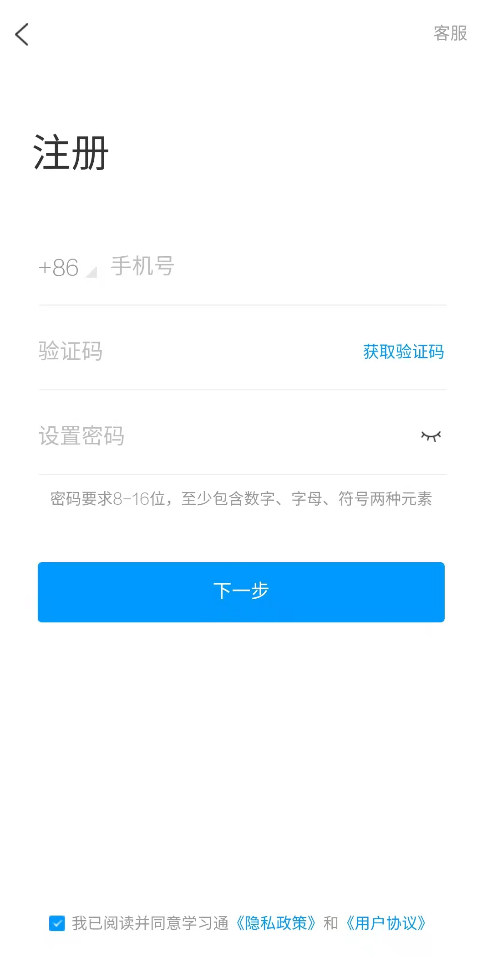
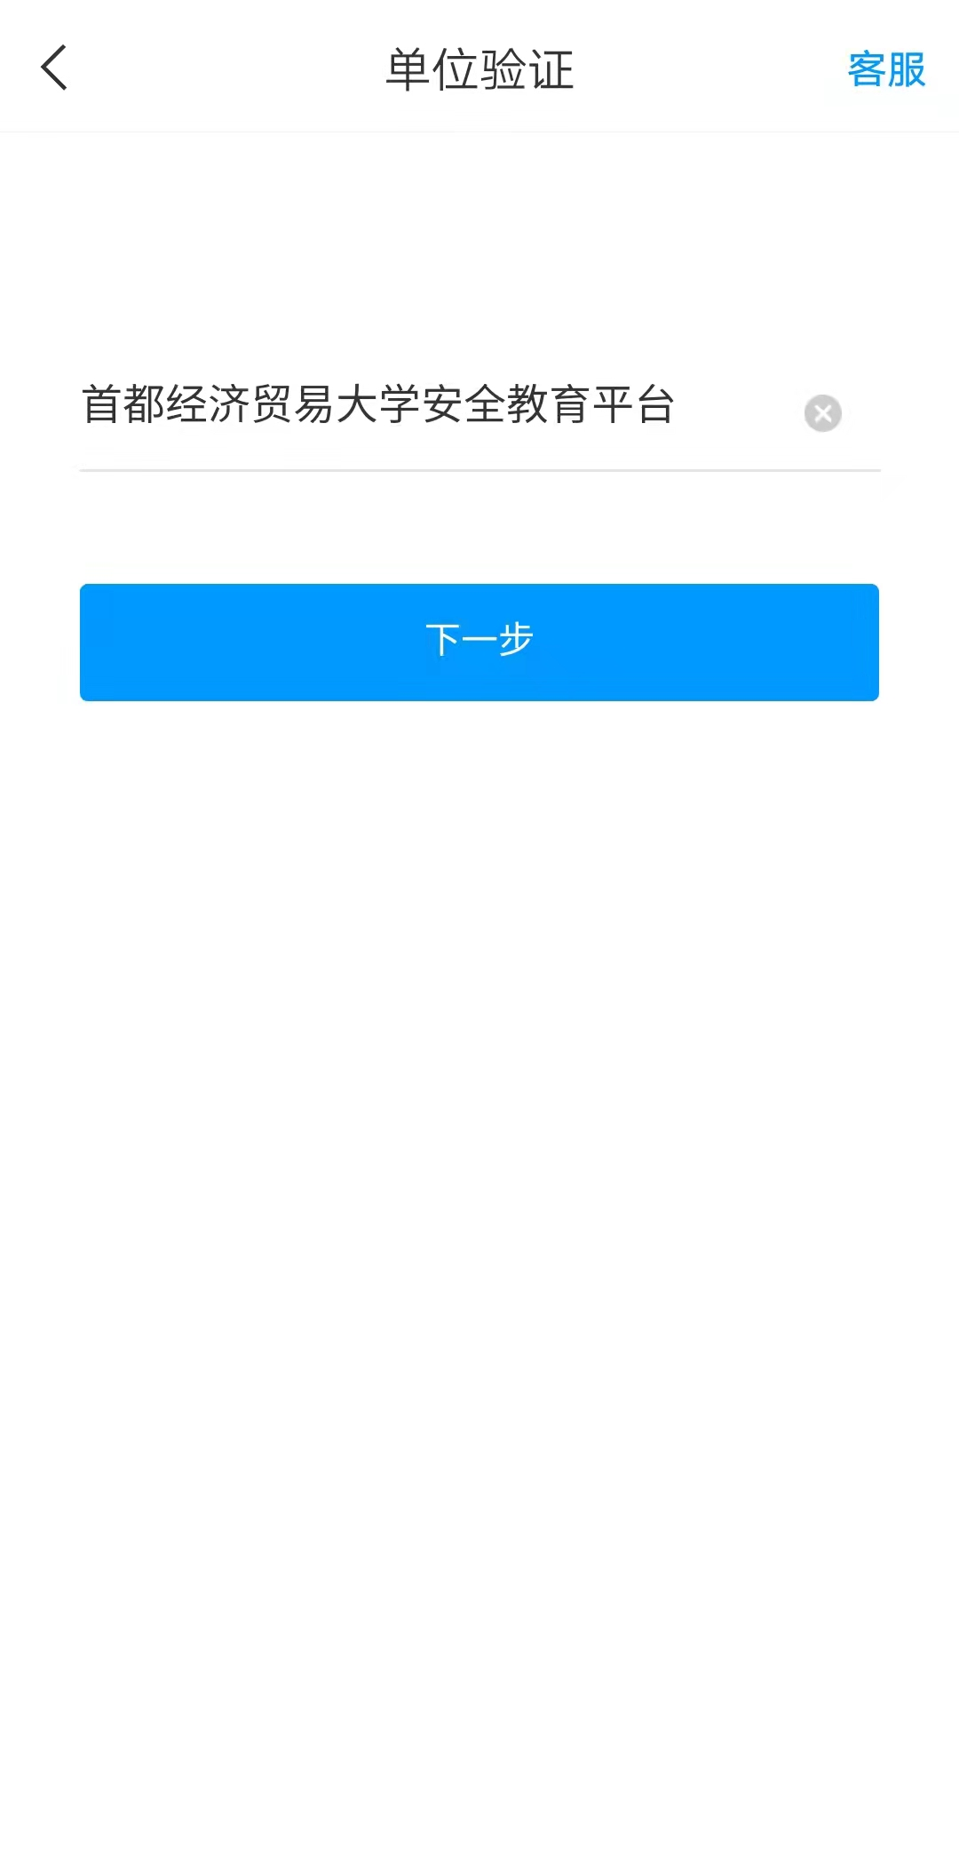
如何学习安全教育课程——学习通(登录） 机构登录
注：输入单位名称：首都经济贸易大学安全教育平台会出现下拉菜单，从出现的菜单中选择即可

Slide 6
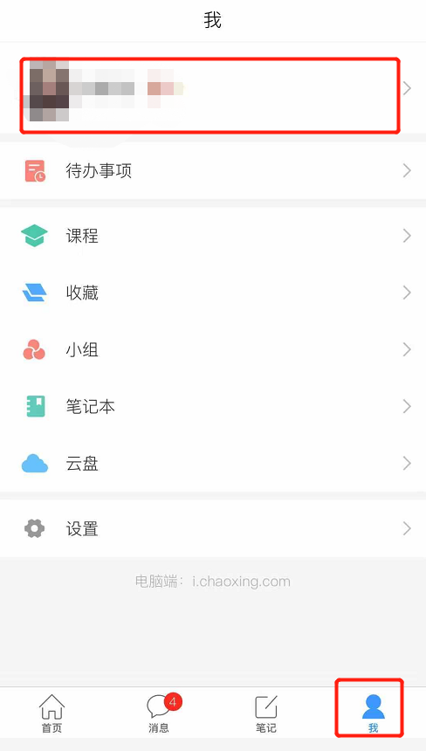
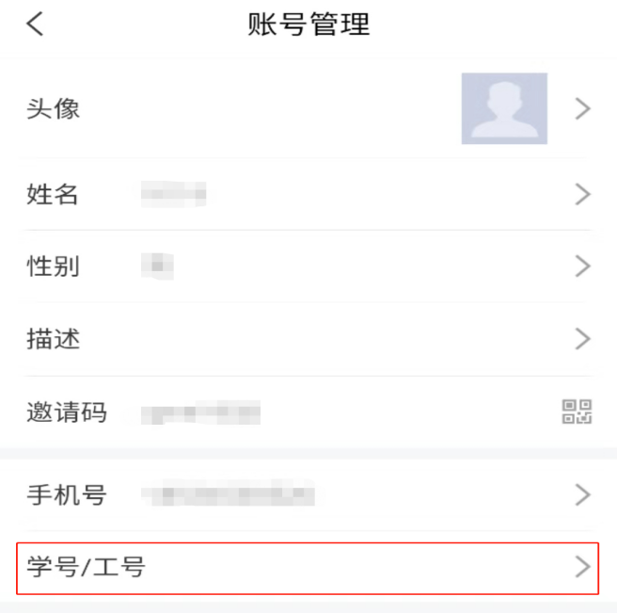
如何学习安全教育课程——已经手机号登录或者绑定通识课的方法
单位设置
注：在单位设置下点添加单位，然后输入单位：首都经济贸易大学安全教育平台和学号

Slide 7
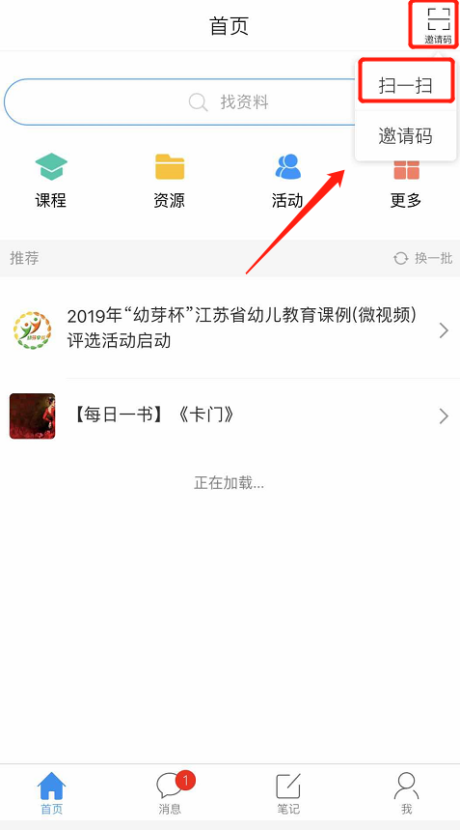
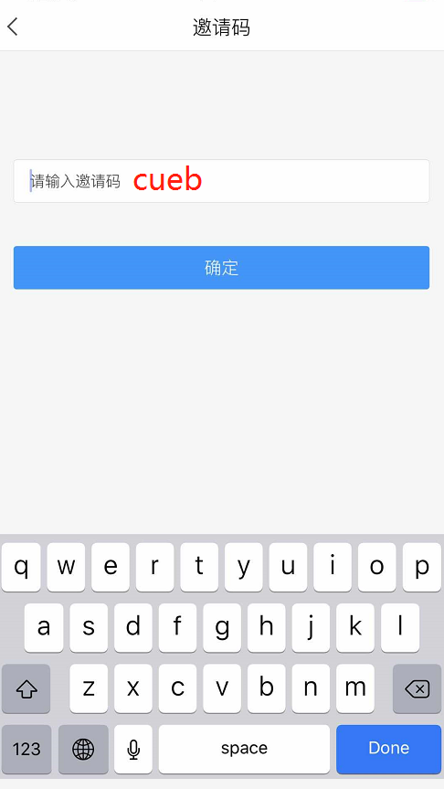
如何学习安全教育课程——学习通 【邀请码：cueb】

Slide 8
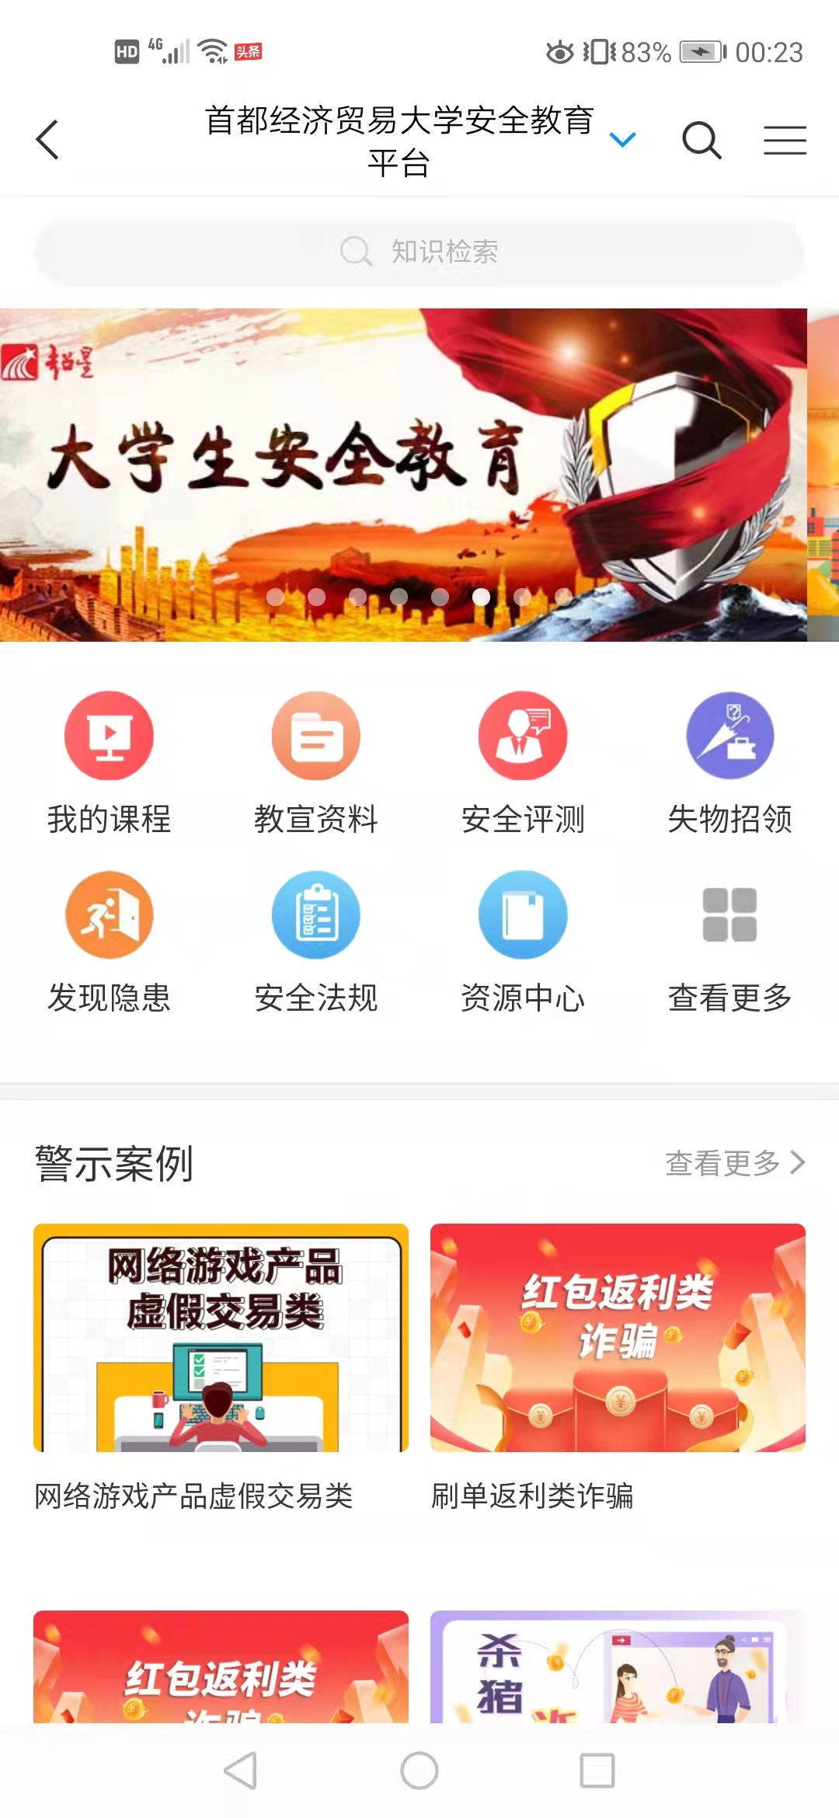
如何学习安全教育课程——学习通
注：点我的课程下“我学的课程”中找到《大学生安全教育》，进入课程章节即可开始学习

Slide 9
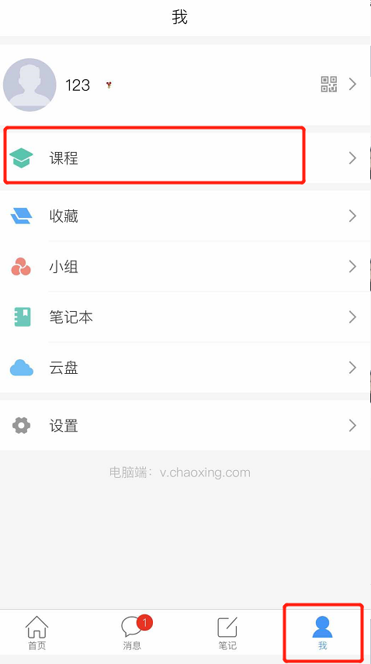
如何学习安全教育课程——学习通 课程学习
课程、考试截止时间均为： 2021年12月31日

Slide 10
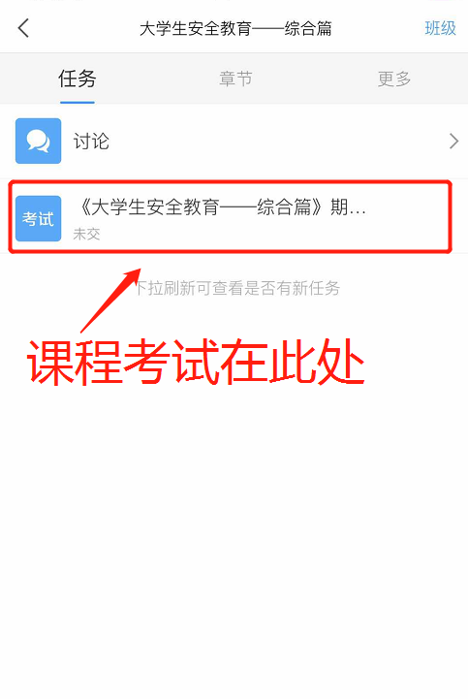
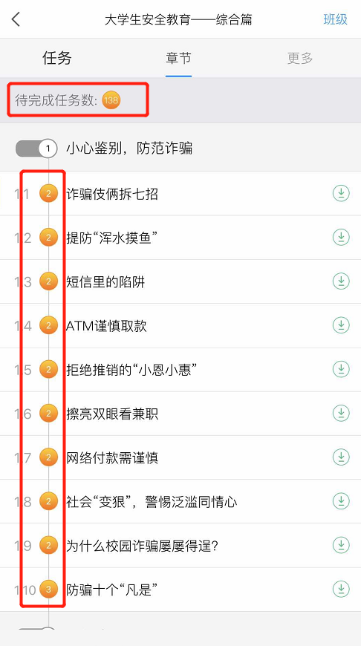
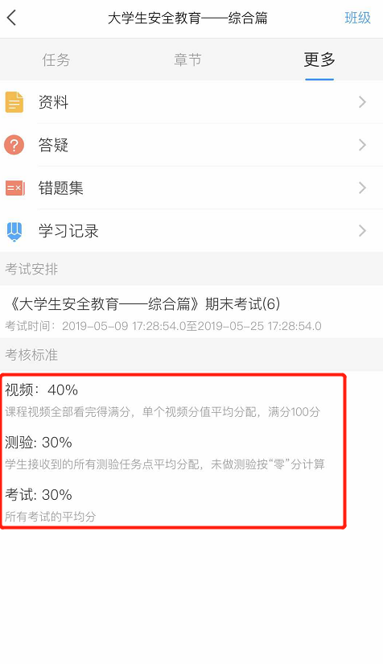
如何学习安全教育课程——学习通
任务
章节
更多

Slide 11
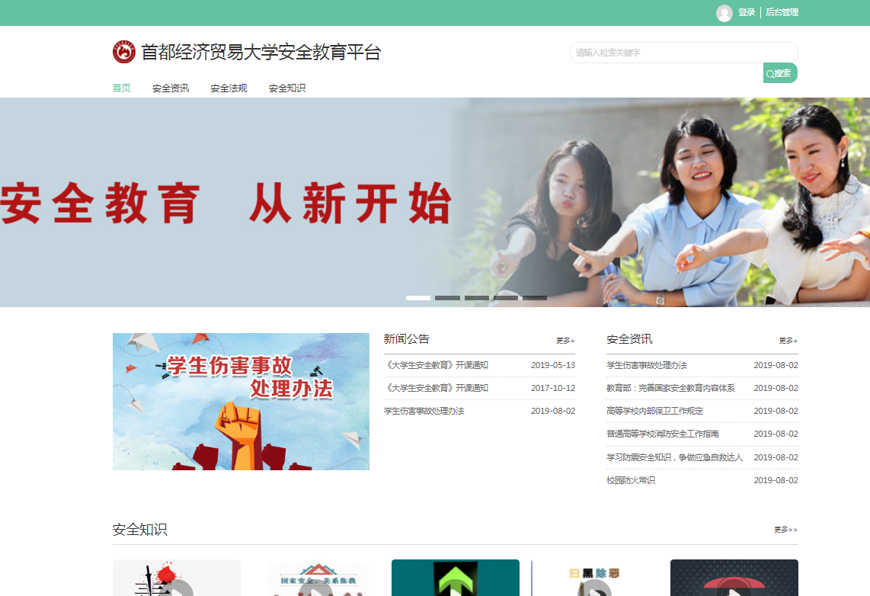
如何学习安全教育课程——PC端 http://safecueb.fanya.chaoxing.com 课程学习
http://safecueb.fanya.chaoxing.com

Slide 12
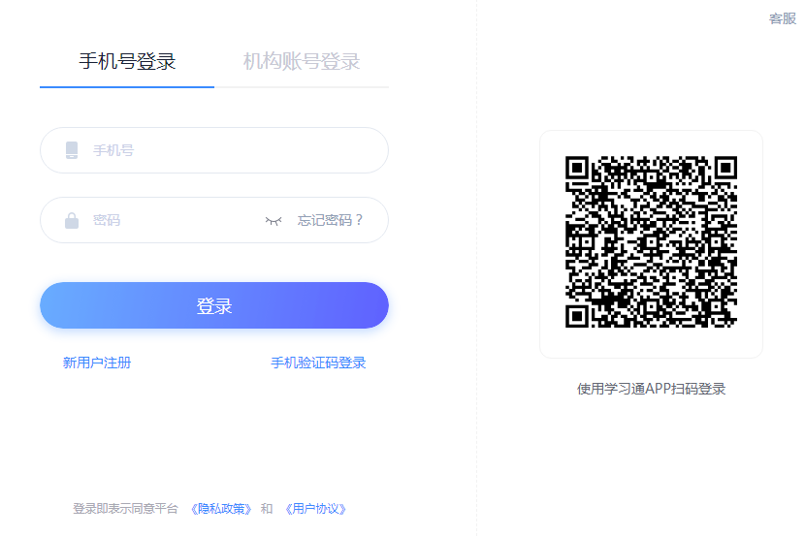
如何学习安全教育课程——PC端 课程学习
注：使用在学习通APP注册的手机号和在学习通APP设定的密码或者手机验证码登录均可；
也可以选择“机构账号登录”输入学号和在学习通APP设定的密码即可登录

Slide 13
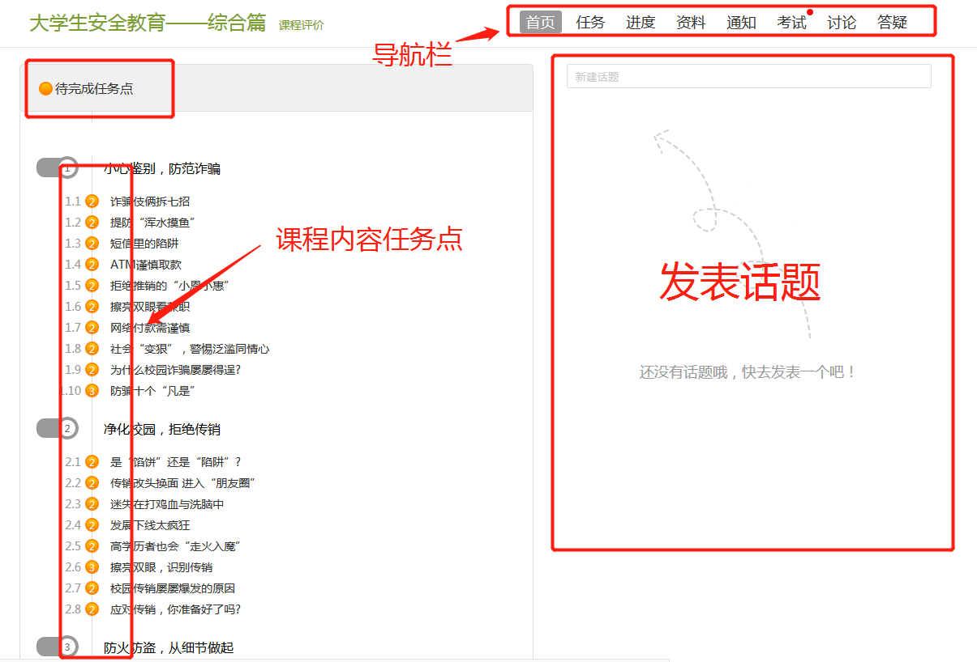
如何学习安全教育课程——PC端 课程学习
注：知识点学习完成后点“考试”参加安全教育课程的考试

Slide 14
2
如何找到客服小姐姐

Slide 15
如何找到客服小姐姐
登录页，右上角“客服”
平台
在线客服
学习通
移动客服
微信群聊
首页，即登录页，页面右下端“帮助中心”、“常见问题”“在线客服”“热线电话”
请同学们添加微信群

Slide 16
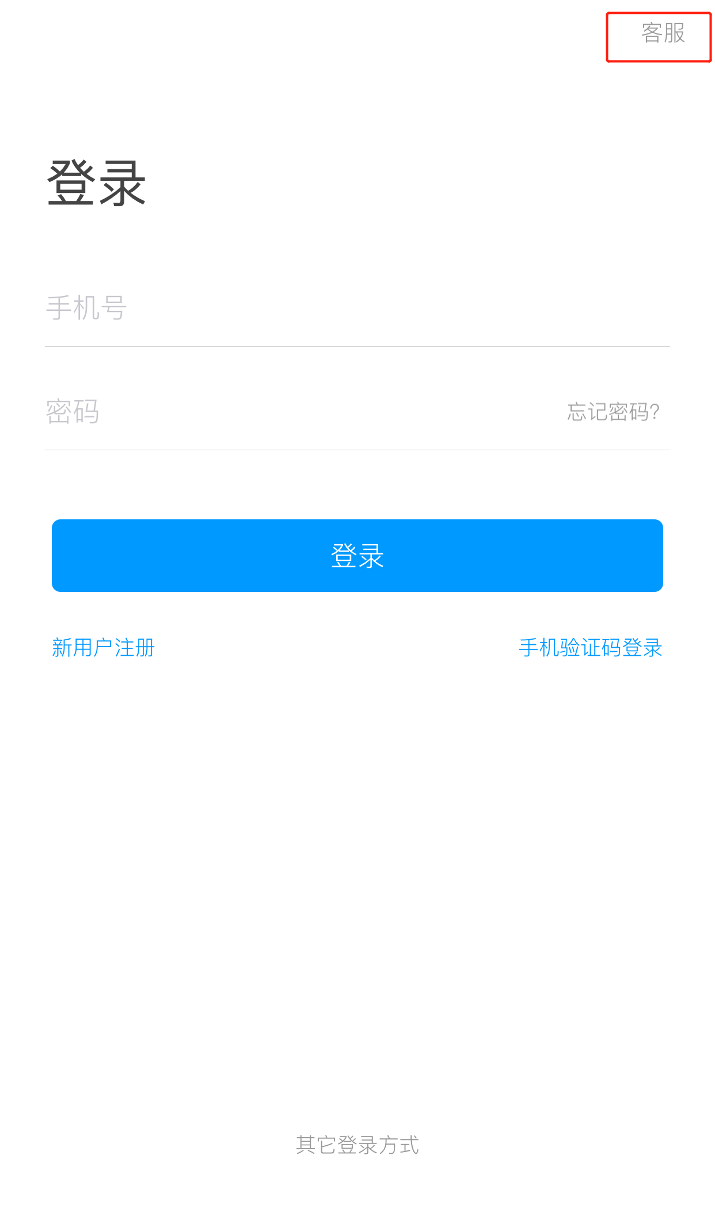
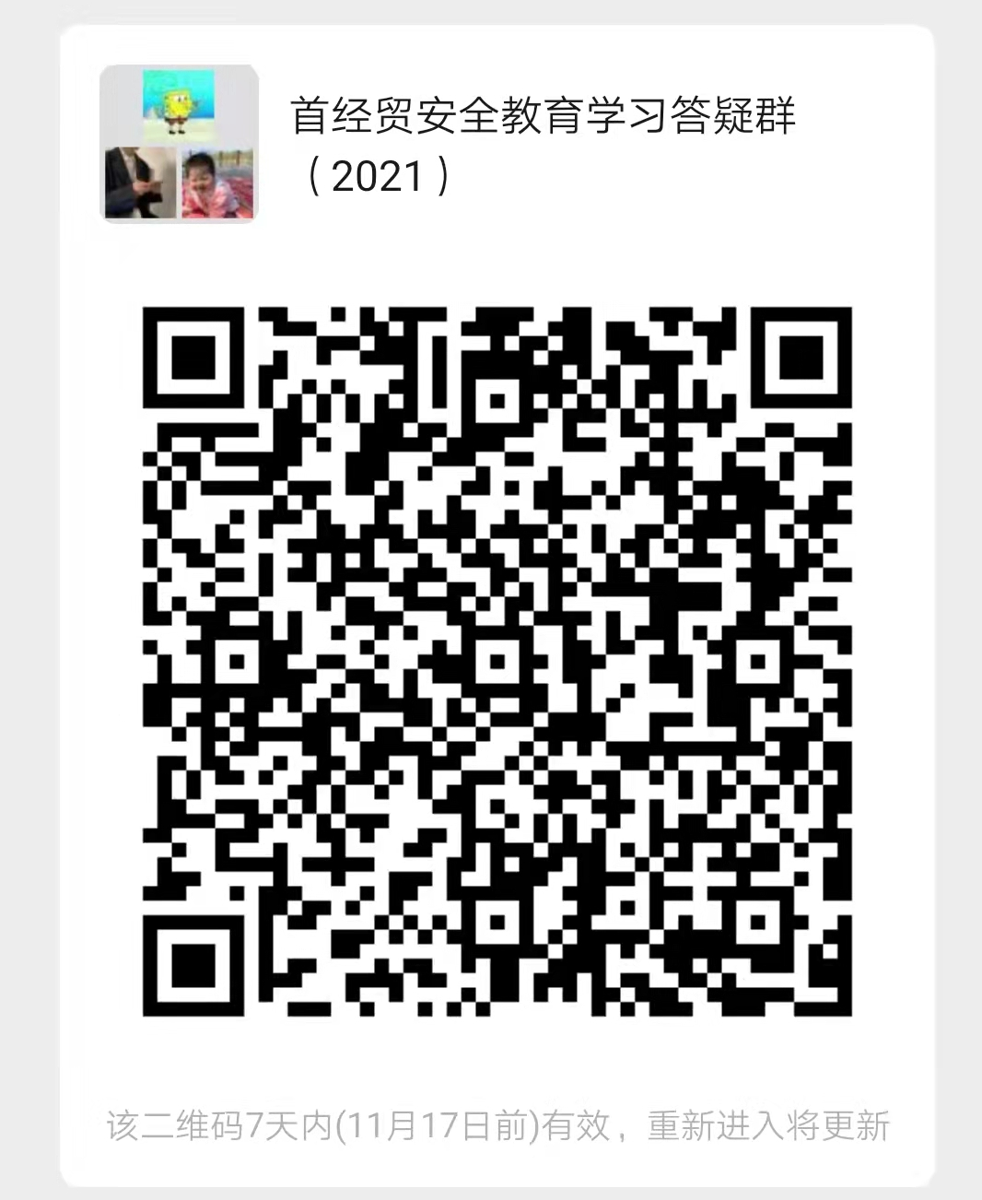
如何找到客服小姐姐
除了前面两种方式还有QQ答疑群：570224257

Slide 17
学
习
顺
利
首都经济贸易大学•安全教育学习培训
—超星集团 课程运营部 宋德强 —

